Slide 1
Grundlagen der Betriebssysteme
[CS2100]
Sommersemester 2014
Heiko Falk
Institut für Eingebettete Systeme/Echtzeitsysteme
Ingenieurwissenschaften und Informatik
Universität Ulm

Slide 2
Kapitel 7
Einführung in MIPS-Assembler

Slide 3
Inhalte der Vorlesung
Einführung
Zahlendarstellungen und Rechnerarithmetik
Einführung in Betriebssysteme
Prozesse und Nebenläufigkeit
Filesysteme
Speicherverwaltung
Einführung in MIPS-Assembler
Rechteverwaltung
Ein-/Ausgabe und Gerätetreiber

Slide 4
Inhalte des Kapitels
Einführung in MIPS-Assembler
  Einführung
    Von-Neumann Rechnerarchitektur
    MIPS Architekturskizze
    Abstraktionsebenen von Programmiersprachen
    Werkzeuge zur Code-Erzeugung
  Exemplarische Betrachtung der MIPS Assemblersprache
    Befehlsformate
    MIPS Maschinenbefehle und deren Bedeutung
  Übersetzung von hochsprachlichen Konstrukten
    Kontrollstrukturen
    Datenzugriffe
  Beispiel: bubble sort

Slide 5
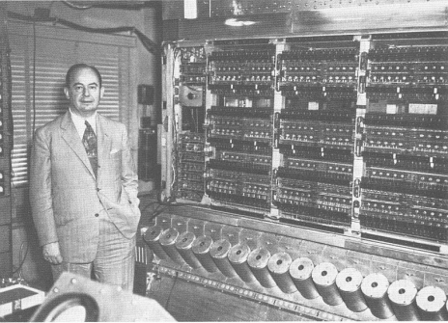
Das Von Neumann-Modell (1)
Fast alle der heute üblichen Rechner gehen auf den Von Neumann-Rechner mit folgenden Eigenschaften zurück:
Die Rechenanlage besteht aus den Funktionseinheiten Speicher, Leitwerk (bzw. Steuerwerk, engl. controller), dem Rechenwerk (engl. data path) und Ein-/Ausgabe-Einheiten.
E/A-Geräte
Speicher
E/A-Einheiten
Prozessor
Leitwerk
E/A-Steuerungen (I/O-controller)
Rechenwerk
Verbindungsnetzwerk

Slide 6
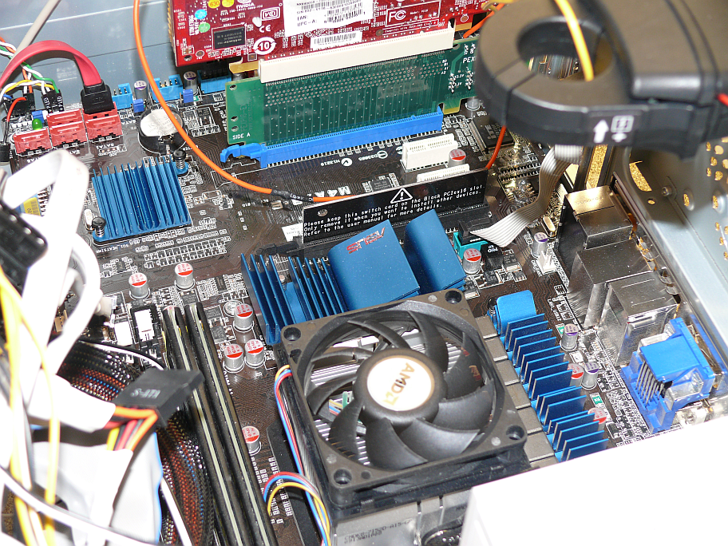
Wo sind diese Komponenten auf PC-Boards?
SATA
PCIe-Karte
Speicher
Prozessor (unter Lüfter)

Slide 7
Das Von Neumann-Modell (2)
Die Struktur der Anlage ist unabhängig vom bearbeiteten Problem. Die Anlage ist speicherprogrammierbar.
Anweisungen und Operanden (einschl. Zwischenergebnissen) werden in demselben physikalischen Speicher gespeichert.
Der Speicher wird in Zellen gleicher Größe geteilt. Die Zellnummern heißen Adressen.
Das Programm besteht aus einer Folge von elementaren Befehlen, die in der Reihenfolge der Speicherung bearbeitet werden.
Abweichungen von der Reihenfolge sind mit (bedingten oder unbedingten) Sprungbefehlen möglich.

Slide 8
Das Von Neumann-Modell (3)
Es werden Folgen von Binärzeichen (nachfolgend Bitvektoren genannt) verwendet, um alle Größen darzustellen.
Die Bitvektoren erlauben keine explizite Angabe des repräsentierten Typs. Aus dem Kontext heraus muss stets klar sein, wie die Bitvektoren zu interpretieren sind.
Alternative:
Typ
Wert

Slide 9
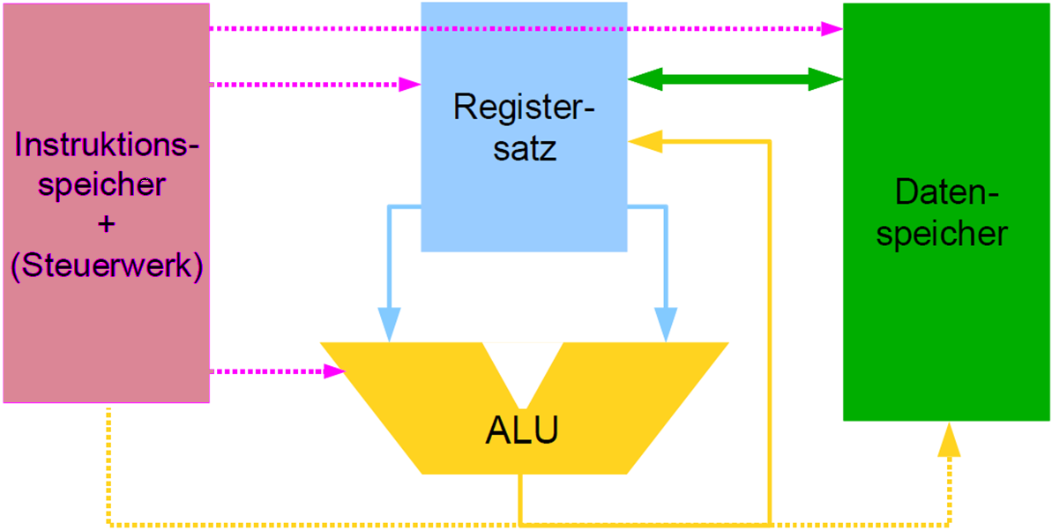
MIPS Architekturskizze
Vereinfachte Sicht einer MIPS
Informationsflüsse
  Steuersignale, Speicherdaten, Registerdaten, Adressen, Instruktionen

Slide 10
Der MIPS Befehlssatz
Beispiel: MIPS (~ Machine with no Interlocked Pipe Stages)
≠ MIPS (million instructions per second)
Entwurf Anfang der 80er Jahre
Warum MIPS?
Weitgehend sauberer und klarer Befehlssatz
Kein historischer Ballast
Basis der richtungsweisenden Bücher von Hennessy/Patterson
Simulator verfügbar
MIPS außerhalb von PCs weit verbreitet
(bei Druckern, Routern, Handys)

Slide 11
Begriffe
MIPS-Befehle sind elementare Anweisungen an die MIPS-Maschine
Ein MIPS-Maschinenprogramm ist eine konkrete Folge von MIPS-Befehlen
Die MIPS-Maschinensprache ist die Menge möglicher MIPS-Maschinenprogramme
Entsprechendes gilt für die Assemblerprogramm-Ebene
Vielfach keine Unterscheidung zwischen beiden Ebenen

Slide 12
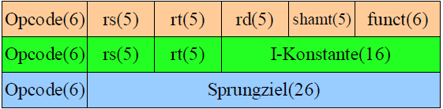
MIPS Instruktionsformate
Generell
32-Bit Wörter
32 Operandenregister
6 Bit für Operationscode
je 5 Bit Registerindex für Operand 1, Operand 2 und Resultat
5 Bit Verschiebung (shift amount)
6 Bit Funktionscode
Instruktionsformate
R-Format für Register/ALU-Operationen
I-Format für Immediate-Operanden
J-Format für Jump-Befehle

Slide 13
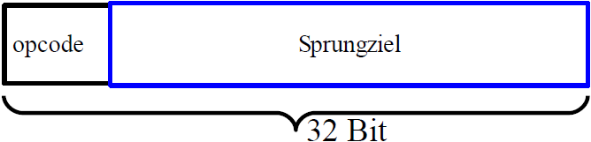
J-Format Instruktion
Zuordnung der Bitfelder
Opcode = IR[31-26]
Sprungziel = IR[25-0]
Semantik der Jump-Instruktion
PZ = IR[25-0] * 4
Direkter Sprung auf ein Speicherwort
Sprungziel jeweils an einer durch 4 teilbaren Adresse (alignment)
Maximale Adresse für das Sprungziel: 0x10000000 = 2²⁸

Slide 14
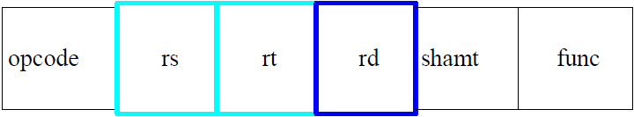
R-Format Instruktion
Für Registeroperanden
Zwei Register lesen, eines schreiben
Gelesene Register weiter zur ALU
Drei Instruktionsfelder à 5 Bit
Resultat zurück von ALU
Input-Register für die ALU
rt = IR[20-16] wählt Register[rt] zur ALU
rs = IR[25-21] wählt Register[rs] zur ALU
Zielregister für Resultat von ALU
rd = IR[15-11] wählt Register[rd] für Resultat
Kennzeichnung der ALU-Funktion
6 Bit Opcode – 6 Bit Funktionscode für ALU
5 Bit Verschiebungsbetrag

Slide 15
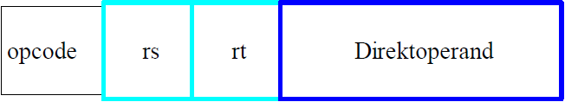
I-Format Instruktion
Immediate-Operand Instruktion
Hauptoperand findet sich direkt in der 32 Bit Instruktion
entweder Konstanten-Wert
oder Speicheradresse
Zuordnung der Bitfelder
Basis-/Indexregister: rs = IR[25-21]
Ziel-/Quellregister: rt = IR[20-16]
Direktoperand: imm = IR[15-0]
Übertragungsrichtungen für rt
Quellregister bei Store-Instruktion, Zielregister bei Load-Instruktion
Direktoperand
Platz für max. 16 Bit in der Instruktion – Größere Konstanten
Vorzeichenerweiterung 16 → 32 Bit zusammensetzen

Slide 16
Binäres Maschinenprogramm
Instruktionen im Programmspeicher
Instruktionen und Programmausführung ab Adresse 0x00400000
0x00400000: 00000000 00011111 00001000 00100000
0x00400004: 00000011 11100000 00001000 00100010
0x00400008: 00000000 00000001 11111000 00101010
0x0040000C: 00100000 00000111 10101111 11111110
0x00400010: 10101100 01100111 10101111 11110000
0x00400014: 00001000 00010000 00000000 00000000
Legende
Hex-Adresse – rt-Registerindex – Funktionscode
Opcode – rd-Registerindex – Immediate Operand
rs-Registerindex – shift amount – Sprungziel
Programmerstellung direkt als Binärcode oder Hexcode fehleranfällig
Nur im äußersten Notfall in Betracht zu ziehen → Assemblersprache

Slide 17
Binäre Maschinenbefehle (1)
Binäre Notation ist nicht mnemonisch und schlecht lesbar
Manuelle Adressrechnungen und Anpassungen
Unsystematische binäre Befehlscodierungen
Manuelle Anpassung von Sprungdistanzen
Kein Bezug auf externe Symbole
0x00400000: 00000000 00011111 00001000 00100000
0x00400004: 00000011 11100000 00001000 00100010
0x00400008: 00000000 00000001 11111000 00101010
0x0040000C: 00100000 00000111 10101111 11111110
0x00400010: 10101100 01100111 10101111 11110000
0x00400014: 00001000 00010000 00000000 00000000

Slide 18
Binäre Maschinenbefehle (2)
Auch hexadezimale Notation ist ohne Kommentar äußerst unpraktisch
0x00400000: 00 1F 08 20 # add $1,$0,$31
0x00400004: 03 E0 08 22 # sub $1,$31,$0
0x00400008: 00 01 F8 2A # slt $31,$0,$1
0x0040000C: 20 07 AF FE # addi $7,$0,0xaffe
0x00400010: AC 67 AF F0 # store $7,0xaff0($3)
0x00400014: 08 10 00 00 # jump 0x400000

Slide 19
Werkzeuge zur Code-Generierung
Quell-
Code
Compiler
Assembler-
Code
Assembler
Linker
Binär-
Code
Objekt-
Code

Slide 20

Quell-
Code
Compiler
Assembler-
Code
Quellcode
Von Menschen les- / verstehbare Programmiersprache
Hochsprachliche Konstrukte: Klassen, Prozeduren, Schleifen, Variablen
Hohes Abstraktionsniveau: Maschinenunabhängige Algorithmen
Assemblercode
Symbolischer Maschinencode
Für Menschen eingeschränkt les- / verstehbar
Maschinensprachen-Konstrukte: ALU-Befehle, Register, …
Niedriges Abstraktionsniveau: Maschinenabhängige Darstellung
Compiler
Übersetzt Quell- in Assemblercode
Optimiert Code (z.B. bzgl. Laufzeit, Codegröße, Energieeffizienz, …)
Compiler für
Eingebettete
Systeme

Slide 21
Assembler-
Code
  Lesbare Textdarstellung
  Keine / wenige reale Adressen
  Statt dessen: Symbolische Adressen
  z.B. init, loop, arr
.data
arr: .word 0:10
.text
init: la $7,arr($0)
addi $8,$7,40
addi $9,$0,0x41
loop: sw $9,0($7)
addi $7,$7,4
beq $7,$8,end
j loop
end: addi $2,$0,10
syscall
# Reserviere 10 Array-Elemente
# Lade Adresse von array arr nach $7
# Setze End-Index
# Lade ‘A‘ nach $9
# Speichere ‘A‘ in arr
# Setze Index auf nächstes array-Element
# Schleifen-Abbruch?
# Schleifen-Rücksprung
# Systemaufruf zum Beenden

Slide 22
Assembler-
Code
Zeilenorientierte Assemblerbefehle
Prinzipieller Aufbau einer Zeile
  [<Label>] <Mnemonic> [<Operanden>] [<Kommentar>]
Label: symbolische Marke, die (meist) mit der aktuellen Speicheradresse verbunden wird (manchmal wird auch ‘:‘ hinter Label erwartet)
Mnemonic: symbolischer Maschinenbefehl oder Assemblerdirektive
(Steuerungsanweisung für den Assembler)
Operanden: z.B. Angaben zur Adressierungsart, Adressen
Kommentar: meist bis zum Ende der Zeile (oft eingeleitet mit speziellem Zeichen, z.B. ‘#‘ oder ‘;‘)

Slide 23
Assembler-
Code
Assembler
Objekt-
Code
Objektcode
Binärdarstellung von Assemblercode, nicht mehr lesbar
Keine Klartext-Mnemonics, statt dessen 0/1-Sequenzen
Wenn möglich, symbolische Adressen durch reale ersetzt
Assembler
Zeilenweise Übersetzung
Assembler-Befehle → Maschinen-Befehle
Innerhalb eines Assembler-Files: Adress-Auflösung

Slide 24
Objekt-
Code
Übersetzung
Adress-Auflösung
Symbolische Adresse arr in gleichem Assembler-File deklariert:
  Symbol arr ist Assembler bekannt
  Ersetzung von arr durch relative Adresse, relativ in dem Objekt-File
arr ist Assembler unbekannt:
  Adress-Auflösung erfolgt später
add $1,$0,$31
$1
shamt: 0
Fct-Code: add
10
6
15
11
5
0
000000 00000 11111 00001 00000 100000
Opcode: ALU
$0
$31
31
26
25
21
20
16

Slide 25
Objekt-
Code
Linker
Binär-
Code
Binärcode
Ausführbare Programm-Darstellung
Alle symbolischen Adressen durch reale ersetzt
Niedrigstes Abstraktionsniveau
Linker
Vereinigung vieler Objektcodes und Bibliotheken zu einem ausführbaren Programm
Symbol-Auflösung mit Hilfe von Objektcode-Bibliotheken
Code-Anordnung im Speicher

Slide 26
Binär-
Code
Beispiel Symbol-Auflösung
Objektcode enthält Aufruf einer externen Funktion: jal init
Suche init in allen anderen Objektcodes & Bibliotheken
Füge Code von init dem Binärcode zu
Beispiel Speicher-Layout des Binärcodes
Binärcode besteht aus Funktionen init, decode, encode, main
Speicher-Anordnung definiert abschließend reale Adressen
decode
encode
init
main
main
decode
init
encode

Slide 27
Bestandteile eines Binär-Programms
Header: Identifikator (Magic Number), Längenangaben, Datum, …
Codesegment / Textsegment: Maschinenbefehle des Programms, Konstanten, Strings, Sprungtabellen, …
Datensegment:
  (initialisierte) Variablen
  nichtinitialisierte Variablen (Block Storage Segment, BSS)
Symboltabelle: Labels im-/exportierter Variablen & Einsprungpunkte, …
Debugging-Information:
Zeilennummern, Variablen, Datenstrukturen & Prozedurnamen
Relokationsinformationen
  Adressen, welche bei einer Verschiebung des Programms angepasst werden müssen

Slide 28
Dateiformate für Binär-Programme
a.out
Klassisches UNIX-Format
Details sind plattformabhängig
COFF (Common Object File Format)
Idee des einheitlichen Formats über alle Plattformen
Headervariable spezifiziert Prozessorplattform
Variante PE-COFF (Portable Executable …): Windows-Welt
ELF (Executable and Linkable Format)
Einheitliches Format für UNIX-Systeme
Definiert auch Systemaufrufe und deren Semantik (System-API)

Slide 29
Was fehlt noch?
Der Lader (Loader)
Laden eines Binär-Programms an die gewünschte Stelle im Hauptspeicher
„Relozierung“ bedeutet, Programme im Hauptspeicher zu verschieben und Referenzen auf Speicheradressen anzupassen
Verwaltung und Berücksichtigung von Relokationsinformationen

Slide 30
Roter Faden
Einführung in MIPS-Assembler
  Einführung
    Von-Neumann Rechnerarchitektur
    MIPS Architekturskizze
    Abstraktionsebenen von Programmiersprachen
    Werkzeuge zur Code-Erzeugung
  Exemplarische Betrachtung der MIPS Assemblersprache
  Übersetzung von hochsprachlichen Konstrukten
  Beispiel: bubble sort

Slide 31
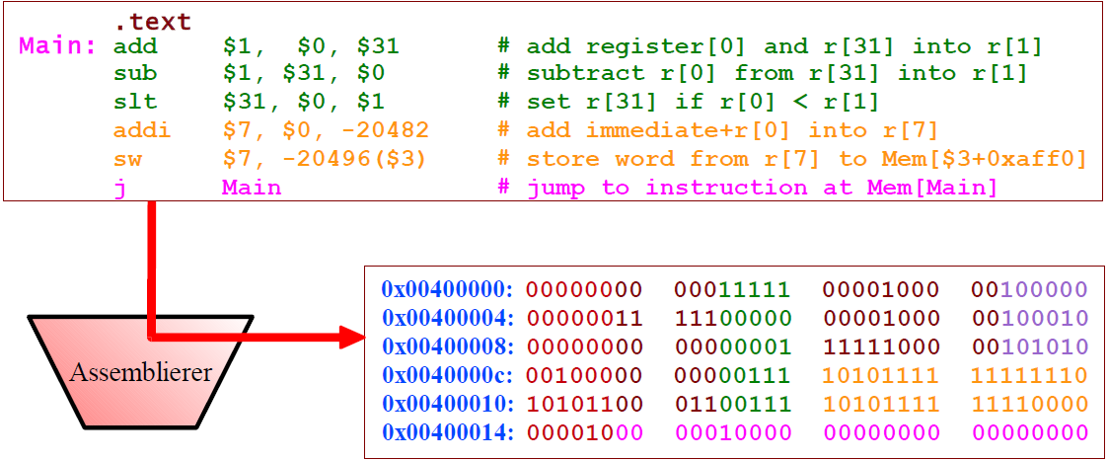
Assemblersprache
Programmiersprache für maschinennahe Programmierung
Mnemonische Kürzel für die einzelnen Maschinenbefehle
Symbolische Namen für Programm- und Datenadressen
Notation für die Adressierungsarten und Konstanten
Normalerweise eine Zeile pro Maschinenbefehl

Slide 32
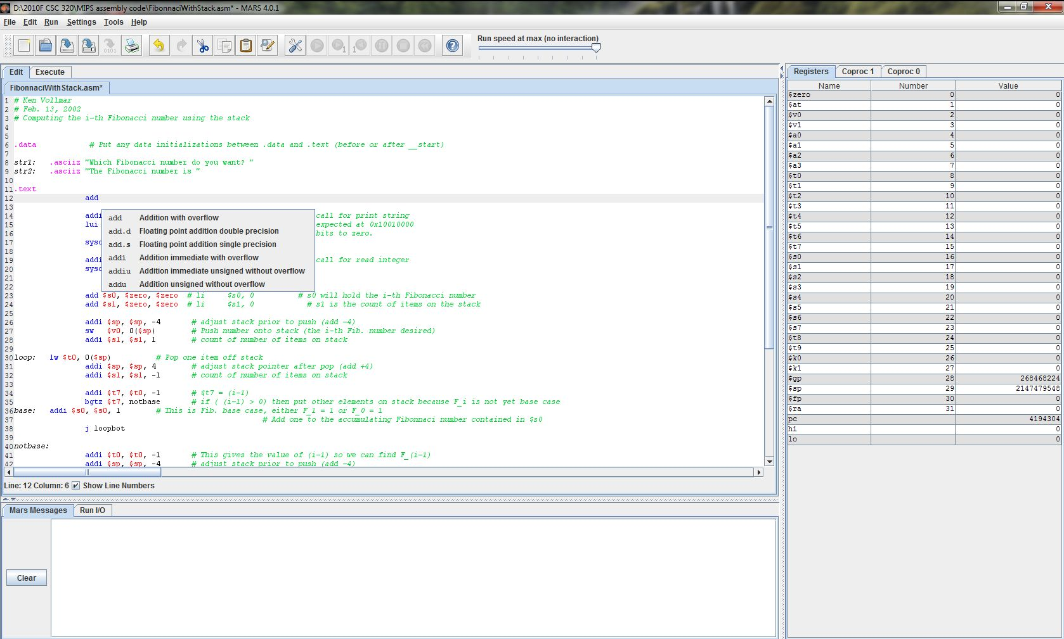
MARS-IDE
IDE = Integrated Development Environment
Texteditor, Assembler, Linker, Debugger, …
MARS = MIPS Assembler and Run-Time Simulator
http://courses.missouristate.edu/KenVollmar/MARS/
Anzeige der Namen
(Labels) für Sprung-
ziele und Variablen
Anzeige der
Instruktionen im
Speicher
Anzeige der
Prozessorregister
Anzeige des
Datenspeichers

Slide 33
(Höhere) Programmiersprachen im Vergleich (1)
Wesentliche Erleichterung für die Programmierarbeit
Quelltext zum Beispiel in Java/C++/C
Typenkonzept für Zuweisungen und
Funktionsaufrufe
Mehr als ein Maschinenbefehl pro Statement
Compiler verwendet u.U. nicht alle Befehle
Geschwindigkeitsnachteil
Bessere Produktivität
Entsprechendes Programm in Assembler
Auf die MIPS-CPU bezogene Befehlskürzel
Gute Auslastung der vorhandenen Register
Pro Zeile ein Maschinenbefehl
Kein Typenkonzept
...
max = 40;
val = ‘A‘;
do {
arr[inx++] = val;
}
while ( inx < max );
...
init: la $7,arr($0)
addi $8,$7,40
addi $9,$0,‘A‘
loop: sw $9,0($7)
addi $7,$7,4
beq $7,$8,end
j loop

Slide 34
(Höhere) Programmiersprachen im Vergleich (2)
init: la $7,arr($0)
addi $8,$7,40
addi $9,$0,‘A‘
loop: sw $9,0($7)
addi $7,$7,4
beq $7,$8,end
j loop
Entsprechendes Programm in Assembler
Auf die MIPS-CPU bezogene Befehlskürzel
Gute Auslastung der vorhandenen Register
Pro Zeile ein Maschinenbefehl
Kein Typenkonzept
Entsprechender Maschinencode
Daten & Code im Speicher festgelegt
Daten bei 0x10010000
Besondere Debugtechniken
Keine Mnemonics
0x400000: 0x3c011001
0x400004: 0x34210000
0x400008: 0x00013820
0x40000c: 0x20e80028
0x400010: 0x20090041
0x400014: 0xace90000
0x400018: 0x20e70004
0x40001c: 0x10e80001
0x400020: 0x08100005

Slide 35
Elemente der MIPS Assemblersprache (1)
Zeilenorientierte Assemblerbefehle
Befehlszeilen werden in eine Maschineninstruktion übersetzt
Assemblerdirektiven bzw. Pseudobefehle steuern die Übersetzung
Prinzipieller Aufbau einer Befehlszeile
[Label:] Operationscode Operanden [Kommentar]
Labels
Programmausführung beginnt beim obligatorischen Label main
Labels dienen als Bezeichner und beginnen nicht mit einer Ziffer
Symbolische Marke im Text, abgeschlossen durch ‘:‘
Wird mit aktueller Speicheradresse verbunden
Delegiert Adressberechnung an den Assembler

Slide 36
Elemente der MIPS Assemblersprache (2)
Bedeutung der Operationscodes
Befehle mit einem Immediate-Operanden (load, store, add-immediate, …)
Sprungbefehle (jump absolute, branch on equal, …)
Registerbefehle (add, shift, set less than, …)
Siehe folgende Folien
Siehe Referenzkarte zur MIPS-ISA
http://refcards.com/docs/waetzigj/mips/mipsref.pdf
Operanden
Registernamen, Adressen, Werte, Konstanten, Zeichenketten
Angaben zur Adressierungsart
z.B. addi $8,$0,‘A‘
sw $8,capitalA($0)

Slide 37
Elemente der MIPS Assemblersprache (3)
Kommentare
Dienen der Erläuterung durch den menschlichen Leser
Eingeleitet durch ein ‘#‘
Gehen bis zum Ende der Zeile
Zahlendarstellung
Dezimalzahlen: wie gewohnt, z.B. 3455
Hexadezimalzahlen: beginnen mit Präfix 0x, z.B. 0xAFFE4711
Oktalzahlen: beginnen mit einer Null, z.B. 0030701
(Vorsicht!)

Slide 38
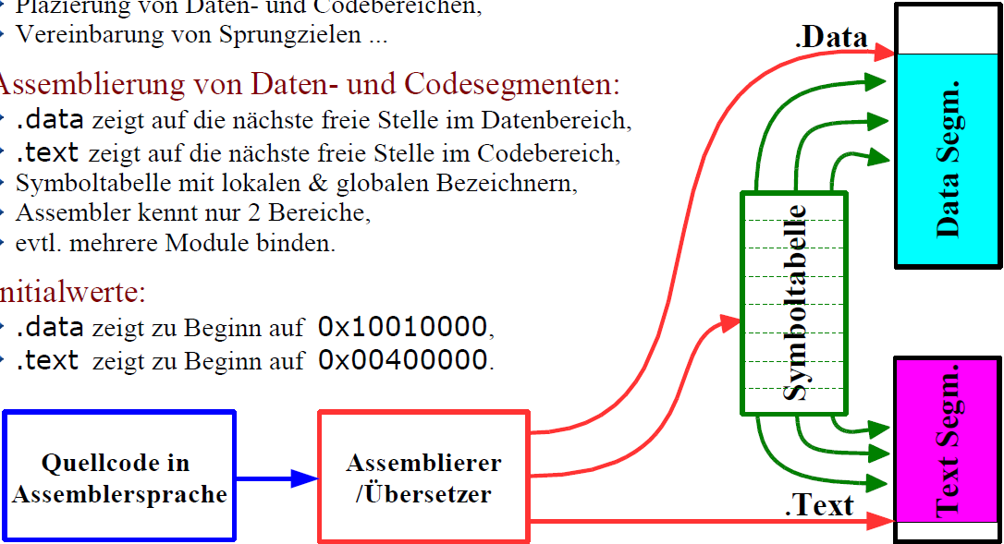
Assemblerdirektiven
Assemblerdirektiven steuern den Übersetzungsvorgang
Vereinbarung von Konstanten und Variablen
Platzierung von Daten- und Codebereichen
Vereinbarung von Sprungzielen, …
Assemblierung von Daten- und Codesegmenten
.data zeigt auf die nächste freie Stelle im Datenbereich
.text zeigt auf die nächste freie Stelle im Codebereich
Symboltabellen mit lokalen & globalen Bezeichnern
Initialwerte
.data zeigt zu Beginn auf 0x10010000
.text zeigt zu Beginn auf 0x00400000

Slide 39
Assemblerdirektiven für die Segmentierung (1)
.text [address]
Nachfolgende Assemblierung in das Textsegment (normalerweise Code)
Von einer Modifikation des Codesegments wird abgeraten…
Optionale Adresse bezeichnet die neue Adresse
.data [address]
Nachfolgende Assemblierung in das Datensegment
Optional Datenadresse neu setzen
Ausführung von Werten aus dem Datensegment als Instruktionen ist nicht empfohlen…
.extern [symbSize]
Das nachfolgende Label liegt nicht im eigenen Modul
Das Label hat die Größe symbSize (optional)

Slide 40
Assemblerdirektiven für die Segmentierung (2)
.globl symb
Später geladene Module können das Label als externe Referenz benutzen (z.B. bei Funktionsaufrufen oder Variablenzugriffen)
Damit können separat übersetzte Module miteinander kommunizieren
Es gibt kein Typenkonzept!

Slide 41
Speicherreservierung und Variablendeklaration (1)
.byte byte1,byte2,...
Bytes fortlaufend im Speicher ablegen
.word word1,word2,...
32-Bit Wörter fortlaufend im Speicher ablegen
.float flt1,flt2,...
Gleitkommazahlen einfacher Präzision assemblieren
.double dbl1,dbl2,...
Gleitkommazahlen doppelter Präzision assemblieren
.ascii “string1“,...
Nachfolgende Zeichenketten fortlaufend im Speicher ablegen

Slide 42
Speicherreservierung und Variablendeklaration (2)
.asciiz “string1“,...
Nachfolgende Zeichenketten als Null-terminierte C-Strings fortlaufend im Speicher ablegen
.align n
Die nächste Adresse für den Assembler hat die untersten n Bits auf Null gesetzt
.space size
size Bytes leeren Speicherplatz freilassen

Slide 43
Speicherreservierung und Variablendeklaration (3)
Hat eine Zeile ein Label, so kann sie als Variable referenziert werden
.data
wordVar: .word 3536
byteVar: .byte 0x35
.align 2
char: .ascii “z“
.text
lw $9,wordVar($0) # Variable nach Register 9
MIPS-Befehle brauchen zwingend ein Alignment auf 4-Byte-Grenzen!
Reservierung eines ganzen Speicherbereichs (DLX-Assembler)
z.B. array: .space 100*4 reserviert 100 aufeinander folgende Speicherwörter  Assemblierung fährt fort bei Adresse array + 400

Slide 44
Semantik von Assemblerbefehlen
Register-Transfer-Notation
Argumente oder Ziele: Register oder Speicher, z.B.
Reg[3], PC, Speicher[4]
Zuweisungen: mittels :=, z.B.
PC := Reg[31]
Konstante Bitvektoren: Einschluss in “, z.B.
“01010100011“
Selektion einzelner Bits: Punkt + runde Klammern, z.B.
PC.(15:0)
Konkatenation (Aneinanderreihung) mit &, z.B.
(Hi & Lo), PC := PC.(31:28) & I(25:0) & “00“

Slide 45
Semantik des Additionsbefehls
Beispiel
add $3,$2,$1 # Reg[3] := Reg[2] + Reg[1]
Vorzeichenbehandlung?
Muss der add-Befehl höchstwertigstes Bit als Vorzeichen betrachten?
Nein: Addition von Zahlen im Zweierkomplement klappen stets, unabhängig ob die Bitfolgen vorzeichenbehaftet oder vorzeichenlos sind.
Es reicht ein add-Befehl aus, der sowohl vorzeichenbehaftete als auch vorzeichenlose Zahlen addieren kann!
Allerdings Unterschiede zur Behandlung von Bereichsüberschreitungen
MIPS bietet zwei Additionsbefehle:
  add (für vorzeichenbehaftete Zahlen): signalisiert Bereichsüberschreitungen
  addu (für unsigned Zahlen): ignoriert Bereichsüberschreitungen

Slide 46
Der load word-Befehl
Allgemeine Form
lw ziel,offset(reg)
Mit ziel, reg ∈ $0, ..., $31, offset: Konstante ∈ -2¹⁵, …, 2¹⁵ - 1 bzw. deren Bezeichner, deren Wert beim Laden des Programms bekannt sein muss
Beispiel
lw $8, 12($19) # Reg[8] := Speicher[12+Reg[19]]
Reg
Speicher
...
$8
4711
...
4711
$19
1000
+
1012
...
12

Slide 47
Der store word-Befehl
Allgemeine Form
sw quel,offset(reg)
Mit quel, reg ∈ $0, ..., $31, offset: Konstante ∈ -2¹⁵, …, 2¹⁵ - 1 bzw. deren Bezeichner, deren Wert beim Laden des Programms bekannt sein muss
Beispiel
sw $8, 8($19) # Speicher[8+Reg[19]] := Reg[8]
Reg
Speicher
...
$8
4711
4711
...
4711
$19
1000
+
1008
...
8

Slide 48
Nutzung des 16-Bit Offsets in 32-Bit Arithmetik
Replizierung des Vorzeichenbits liefert 32-Bit Zweierkomplement-Zahl
sign_ext(a, m): Funktion, die Bitvektor a auf m Bits erweitert
1111111111111111₂
-1₁₀
11111111111111111111111111111111₂
-1₁₀
0111111111111111₂
(2¹⁵-1)₁₀
00000000000000000111111111111111₂
(2¹⁵-1)₁₀

Slide 49
Auswirkung der Nutzung von sign_ext bei Adressierung
Präzisere Beschreibung der Bedeutung des sw-Befehls
sw rt,offset(rs) # Speicher[Reg[rs]+
sign_ext(offset,32)] :=
Reg[rt]
mit Vorzeichenerweiterung
mit zero-extend (00000 & ...)
0
0
adressier-bar
Reg[rs]
Reg[rs]
adressier-bar

Slide 50
Vorzeichenerweiterung bei I-Format Instruktionen
Beschreibung der Bedeutung des add immediate-Befehls*
addi rt,rs,const # I-Format
# Reg[rt] := Reg[rs] + sign_ext(const,32)
add immediate unsigned-Befehl
addiu rt,rs,const # I-Format
Wie addi, nur ohne Erzeugung von Überläufen (!)
* Der MIPS-Assembler erzeugt vielfach automatisch immediate-Befehle, wenn statt eines Registers direkt eine Konstante angegeben ist, z.B. bei add $2,$2,3

Slide 51
Subtraktionsbefehle (R-Format)
sub $4,$3,$2 # Reg[4] := Reg[3] – Reg[2]
Subtraktion, Ausnahmen möglich
subu $4,$3,$2 # Reg[4] := Reg[3] – Reg[2]
Subtraktion, keine Ausnahmen signalisiert

Slide 52
Multiplikationsbefehle
Die Multiplikation liefert doppelt lange Ergebnisse
Beispiel: -2³¹ * -2³¹ = 2⁶²
2⁶² benötigt zur Darstellung einen 64-Bit-Vektor
Wo soll man ein solches Ergebnis abspeichern?
MIPS-Lösung: 2 spezielle Register Hi und Lo:
mult $2,$3 # Hi & Lo := Reg[2] * Reg[3]
Höherwertiger Teil des Ergebnisses
Niederwertiger Teil des Ergebnisses
Konkatenation (Aneinanderreihung)
Transport in allgemeine Register:
mfhi $3 # Reg[3] := Hi
mflo $3 # Reg[3] := Lo

Slide 53
Varianten des Multiplikationsbefehls
mult $2,$3 # Hi & Lo := Reg[2] * Reg[3]
für ganze Zahlen in 2k-Darstellung
multu $2,$3 # Hi & Lo := Reg[2] *_{u} Reg[3]
für natürliche Zahlen (unsigned int)
mul $4,$3,$2 # besteht aus mult und mflo
# Hi & Lo := Reg[3] * Reg[2]; Reg[4] := Lo
für 2k-Zahlen, niederwertiger Teil hinterher im allgemeinen Register
mulo $4,$3,$2
# Hi & Lo := Reg[3] * Reg[2]; Reg[4] := Lo
wie mul, nur inkl. Überlauftest
mulou $4,$3,$2
# Hi & Lo := Reg[3] *_{u} Reg[2]; Reg[4] := Lo
wie mulo, nur für unsigned integers
Notes:
Notiz von http://programmedlessons.org/AssemblyTutorial/Chapter-14/ass14_3.html:
There is a multiply instruction for unsigned operands (multu), and a multiply instruction for signed operands (mult) (two's complement operands). Integer multiplication never causes a trap.
Note: with add and addu, both perform the same operation. The "u" means "don't trap overflow". With mult and multu, different operations are carried out. Neither instruction ever causes a trap.

Slide 54
Divisionsbefehle
Problem
Man möchte gerne sowohl den Quotienten als auch den Rest der Division speichern
Passt nicht zum Konzept eines Ergebnisregisters
MIPS-Lösung: Verwendung von Hi und Lo
div $2,$3 # für ganze Zahlen in 2k-Darstellung
# Lo := Reg[2] / Reg[3]; Hi := Reg[2] mod Reg[3]
divu $2,$3 # für natürliche Zahlen (unsigned integers)
# Lo := Reg[2] /_{u} Reg[3]; Hi := Reg[2] mod Reg[3]

Slide 55
Logische Befehle
Beispiel | Bedeutung | Kommentar
and $4,$3,$2 | Reg[4] := Reg[3] ∧ Reg[2] | und
or $4,$3,$2 | Reg[4] := Reg[3] ∨ Reg[2] | oder
andi $4,$3,100 | Reg[4] := Reg[3] ∧ 100 | und mit Konstanten
sll $4,$3,10 | Reg[4] := Reg[3] << 10 | Schiebe nach links logisch
srl $4,$3,10 | Reg[4] := Reg[3] >>_{l} 10 | Rechts-Schieben logisch
sra $4,$3,10 | Reg[4] := Reg[3] >>_{a} 10 | Rechts-Schieben arithmetisch
zero_ext()

Slide 56
Logisches vs. Arithmetisches Rechts-Schieben
Logisches Rechts-Schieben
Das höchstwertige Bit (most-significant bit, MSB) wird stets mit ‘0‘ gefüllt.
Verschiebt man eine vorzeichenbehaftete Zahl logisch, geht u.U. das Vorzeichenbit verloren!
Aus negativen Zahlen können plötzlich positive Zahlen werden:
-8 >>_{l} 1 = 1000 >>_{l} 1 = 0100 = 4
Arithmetisches Rechts-Schieben
Das MSB wird stets mit dem alten MSB gefüllt.
Das Vorzeichenbit bleibt beim arithmetischen Schieben erhalten:
-8 >>_{a} 1 = 1000 >>_{a} 1 = 1100 = -4

Slide 57
Laden von Konstanten (1)
Wie kann man 32-Bit-Konstanten in Register laden?
Direktoperanden für das untere Halbwort:
ori r,s,const # Reg[r] := Reg[s] ∨
(0000₁₆ & const)
addiu r,s,const # Reg[r] := Reg[s] + sign_ext(const,32)
Für den Sonderfall s = $0:
ori r,$0,const # Reg[r] := 0 ∨ zero_ext(const,32)
addiu r,$0,const # Reg[r] := sign_ext(const,32)
0 const
Vorzeichen(const) const

Slide 58
Laden von Konstanten (2)
Für Konstanten mit unterem Halbwort = 0
lui r,const # Reg[r] := const & 0000₁₆
(load upper immediate)
const 0

Slide 59
Laden von Konstanten (3)
Für andere Konstanten
lui $1,const‘
ori r,$1,const‘‘
Obige Sequenz wird vom Assembler für li (load immediate) erzeugt
Register $1 ist immer für den Assembler freizuhalten!
const` 0
∨
0 const“
=
const‘ const“

Slide 60
Der load address-Befehl la
In vielen Fällen muss die Adresse einer Speicherzelle in einem Register bereit gestellt werden
Dies ist mit den bislang vorgestellten Befehlen zwar möglich, der Lesbarkeit wegen wird aber ein eigener Befehl eingeführt.
Der Befehl la entspricht dem lw-Befehl, wobei der Speicherzugriff unterbleibt.
Beispiel
la $2,0x20($3) # Reg[2] := 0x20 + Reg[3]
la kann über eine Sequenz aus li und add erzeugt werden

Slide 61
Physikalischer Adressraum der MIPS
Diese MIPS unterstützt keinen virtuellen Speicher, daher nur ein physikalischer Adressraum mit statischer Zuteilung für das Betriebs-system!
0x0
Reserviert
0x400000
Text segment
Befehle
0x10010000
Daten bekannter Größe + weitere Daten
Data segment
Dynamisch erzeugte Daten,
Auf- und Abbau bei Aufruf von Prozeduren/Unterprogrammen
Stack segment
0x7fffeffc
Adressen Ein- / Ausgabegeräte
0x80000000
Kernel space
Betriebssystem

Slide 62
Problem dieser Memory Map
Daten- und Stack-Segmente wachsen aufeinander zu. Liegen beide Segmente im gleichen physikalischen Speicher, können sie sich u.U. gegenseitig überschreiben!
Ausweg:
Umrechnung von virtuellen in reale
Adressen
0x0
Reserviert
0x400000
Text segment
0x10010000
Data segment
Stack segment
0x7fffeffc
0x80000000
Kernel space

Slide 63
Beispiel zur Benutzung der Speicherbereiche
Beispielprogramm
.globl main # Globales Symbol
main: lw $2,0x10010000($0) # Anfang Datenbereich
lw $3,0x10010004($0)
add $3,$2,$3
sw $3,0x10010008($0)
Problem: zu große Adress-Offsets in lw/sw-Befehlen
lw $z,d($b) wird bei zu großem Offset d von MARS übersetzt in:
lui $1,<obere 16 Bit von d>
addu $1,$1,$b # Ohne Overflow-Prüfung
lw $z,<untere 16 Bit von d>($1)
addu entfällt, falls ($b) nicht vorhanden ist, aber nicht bei b = $0!
3 MIPS-Befehle für nur einen lw  extrem ineffizient

Slide 64
Geschicktere Verwendung des Adressierungsmodus
Ursprüngliche Version des Additionsprogramms
.globl main # Globales Symbol
main: lw $2,0x10010000($0) # Anfang Datenbereich
lw $3,0x10010004($0)
add $3,$2,$3
sw $3,0x10010008($0)
Geschicktere Version
.globl main
main: li $4,0x10010000
lw $2,0($4)
lw $3,4($4)
add $3,$2,$3
sw $3,8($4)

Slide 65
Sprungbefehle
Problem
Mit dem bislang erklärten Befehlssatz: keine Abfragen möglich
Lösung: (bedingte) Sprungbefehle (conditional branches)
Elementare MIPS-Befehle:
beq rega,regb,Sprungziel (branch if equal)
mit rega, regb ∈ $0, ..., $31 und
Sprungziel: 16-Bit integer (oder Bezeichner dafür)
bne rega,regb,Sprungziel (branch if not equal)
mit rega, regb ∈ $0, ..., $31 und
Sprungziel: 16-Bit integer (oder Bezeichner dafür)
j Sprungziel (unconditional branch)
mit Sprungziel: 26-Bit integer (oder Bezeichner dafür)

Slide 66
Tests auf <, ≤, >, ≥
MIPS-Lösung: slt-Befehl (set if less than)
slt ra,rb,rc
# Reg[ra] := if Reg[rb] < Reg[rc] then 1 else 0
Tests werden vom Assembler aus slt, bne und beq-Befehlen zusammengesetzt
Beispiel:
aus blt $2,$3,L wird
slt $1,$2,$3
bne $1,$0,L
Erinnerung: $1 ist per Konvention dem Assembler vorbehalten!

Slide 67
Weitere arithmetische Tests
Weitere Befehle
slti (Vergleich mit Direktoperanden)
sltu (Vergleich für Betragszahlen)
sltui (Vergleich für Betragszahlen als Direktoperand)
ble (Verzweige für less or equal)
blt (Verzweige für less than)
bgt (Verzweige für greater than)
bge (Verzweige für greater or equal)
Pseudo-befehle

Slide 68
Realisierung von berechneten Sprüngen
Der jr-Befehl (jump register)
jr reg # PC := Reg[reg]
mit reg ∈ $0, ..., $31
Beispiel: jr $3
Registerspeicher (Reg)
$0
...
PC
$3
00 40 00 00₁₆
00 40 00 00₁₆
...
$30
$31

Slide 69
Realisierung von Prozeduraufrufen
Der jal-Befehl (jump and link)
jal adresse # Reg[31] := PC+4; PC := adresse
wobei adresse im aktuellen 256 MB-Block liegt
Beispiel: jal 0x410000
Registerspeicher (Reg)
$0
$1
PC
...
00 40 00 00₁₆
...
Vor der Ausführung von jal an Adresse 400000₁₆
$30
$31

Slide 70
Realisierung von Prozeduraufrufen
Der jal-Befehl (jump and link)
jal adresse # Reg[31] := PC+4; PC := adresse
wobei adresse im aktuellen 256 MB-Block liegt
Beispiel: jal 0x410000
Registerspeicher (Reg)
$0
$1
PC
...
00 41 00 00₁₆
...
Nach der Ausführung von jal an Adresse 400000₁₆
$30
$31
00 40 00 04₁₆

Slide 71
Roter Faden
Einführung in MIPS-Assembler
  Einführung
  Exemplarische Betrachtung der MIPS Assemblersprache
    Befehlsformate
    MIPS Maschinenbefehle und deren Bedeutung
  Übersetzung von hochsprachlichen Konstrukten
  Beispiel: bubble sort

Slide 72
Hochsprachliche Kontrollkonstrukte: if-Statements (1)
Übersetzung eines einfachen if-Statements
if ( i == j ) goto L1;
f = g + h;
L1: f = f – i;
in
beq $19,$20,L1 # nach L1, falls i == j
add $16,$17,$18 # f = g + h
L1: sub $16,$16,$19 # immer ausgeführt
Assembler rechnet L1 in die im Maschinencode zu speichernde Konstante um
Label: Symbolische Bezeichnung für eine Befehlsadresse

Slide 73
Hochsprachliche Kontrollkonstrukte: if-Statements (2)
Übersetzung eines (normalen) if-Statements
if ( i == j )
f = g + h;
f = f – i;
in
bne $19,$20,L1 # nach L1, falls i ≠ j!
add $16,$17,$18 # f = g + h
L1: sub $16,$16,$19 # immer ausgeführt

Slide 74
Hochsprachliche Kontrollkonstrukte: if-else-Statements
Übersetzung einer vollständigen Fallunterscheidung
if ( i == j )
f = g + h;
else
f = g – h;
in
bne $19,$20,L1 # nach L1, falls i ≠ j!
add $16,$17,$18 # then-Zweig: f = g + h
j L2 # Umgehe else-Zweig stets
L1: sub $16,$17,$18 # else-Zweig: f = g - h
L2: ... # Ende des if-else

Slide 75
Hochsprachliche Kontrollkonstrukte: Array-Zugriffe
Situation in der Programmiersprache C
In C beginnen Arrays mit dem Index 0
Die Adresse des Arrays ist gleich der Adresse des Array-Elements 0
Wenn jedes Array-Element ein Wort belegt, dann belegt Element i das Wort i des Arrays
Wenn a_save die Anfangsadresse eines Arrays ist, dann ist (a_save + i * c) die Adresse von Element i
c ist die Anzahl der adressierbaren Speicherzellen, die pro Element des Arrays belegt werden
(d.h. c = 4 bei 32-Bit Integer-Elementen auf der MIPS-Maschine)
a_save
save[0]
a_save+4
save[1]
…

Slide 76
Hochsprachliche Kontrollkonstrukte: Schleifen & Arrays
Übersetzung einer einfachen Schleife mit Array-Zugriffen
while ( save[i] == k )
i = i + j;
in
li $10,4 # Lade $10 mit 4
L1: mul $9,$19,$10 # Berechne i * 4
lw $8,a_save($9) # Lade save[i] nach $8
bne $8,$21,L2 # Ist save[i] == k?
add $19,$19,$20 # Nein: i = i + j
j L1 # Schleifen-Rücksprung
L2: ... # Ende der Schleife
a_save
save[0]
a_save+4
save[1]
…

Slide 77
Hochsprachliche Kontrollkonstrukte: for-Schleifen
Übersetzung einer einfachen for-Schleife
j = 0;
for ( i = 0; i < n; i++ )
j = j + i;
in
li $2,0 # j = 0
li $3,0 # i = 0
L1: bge $3,$4,L2 # Ist i >= n?
add $2,$2,$3 # j = j + i
addi $3,$3,1 # i++
j L1 # Schleifen-Rücksprung
L2: ... # Ende der Schleife

Slide 78
Hochsprachliche Kontrollkonstrukte: switch-Anweisungen
Annahme: k = 2
Übersetzung mit Hilfe einer Sprungtabelle (jump table)
switch ( k ) {
case 0: f = i + j; break; /* k = 0 */
case 1: f = g + h; break; /* k = 1 */
case 2: f = g - h; break; /* k = 2 */
case 3: f = i - j; break; /* k = 3 */
}
Adresse des ersten Befehls für case 0
...
Jumptable
L0
L1
Speicher
Adresse des ersten Befehls für case 3
L2
L3
...
.data
Jumptable: .word L0,L1,L2,L3, …
Notes:
Der MARS-Simulator akzeptiert Jump Tables nur im data-Segment, nicht im text-Segment. Andere Simulatoren (SPIM) akzeptieren sowohl .data als auch .text.

Slide 79
Hochsprachliche Kontrollkonstrukte: switch-Anweisungen
switch ( k ) {
case 0: f = i + j; break;
case 1: f = g + h; break;
case 2: f = g - h; break;
case 3: f = i - j; break; }
Realisierung mittels des jr-Befehls
li $10,4
swit: mul $9,$10,$21 # Reg[9] := k * 4
lw $8,Jumptable($9) # Lade k. Tabelleneintrag
jr $8 # Springe dorthin
L0: add $16,$19,$20 # Code von Case 0
j Exit # entspricht break
L1: add $16,$17,$18 # Code von Case 1
j Exit # ...
L2: sub $16,$17,$18
j Exit
L3: sub $16,$19,$20
Exit: ... # Ende des switch/case

Slide 80
Hochsprachliche Kontrollkonstrukte: Prozeduraufrufe (1)
void C()
{
...
}
void B()
{
C();
}
void A()
{
B();
}
void main(){ A(); }
Man muss
sich merken können, welches der auf den aktuellen Befehl im Speicher folgende ist (d.h. man muss sich PC+4 merken), und
an eine (Befehls-) Adresse springen.

Slide 81
Hochsprachliche Kontrollkonstrukte: Prozeduraufrufe (2)
Realisierung nicht verschachtelter Aufrufe mit jal und jr
void A()
{
...
/* jr $31 */
}
void main()
{
A(); /* jal A */
...
}
410000
410004
$0
$1
400000
$..
400004
$..
$30
+4
PC
00 40 00 00
00 41 00 00
00 41 00 04
$31
00 40 00 04
00 40 00 04

Slide 82
Hochsprachliche Kontrollkonstrukte: Prozeduraufrufe (3)
void C()
{
...
}
void B()
{
C();
}
void A()
{
B();
}
void main(){ A(); }
Das Stapelprinzip
Speicherbereich für (1. Aufruf) von C
Speicherbereich für (1. Aufruf) von B
Speicherbereich für (1. Aufruf) von A
Evtl. Speicher-bereich für main

Slide 83
Hochsprachliche Kontrollkonstrukte: Prozeduraufrufe (4)
Realisierung eines Stapels im Speicher
Speicher
Evtl. Speicher-bereich für main
Speicherbereich für (1. Aufruf) von A
Speicherbereich für (1. Aufruf) von B
Stack Pointer
Speicherbereich für (1. Aufruf) von C

Slide 84
Hochsprachliche Kontrollkonstrukte: Prozeduraufrufe (5)
Stack / Stapelspeicher / Kellerspeicher
Hauptspeicherbereich, dessen eines Ende dynamisch wächst bzw. schrumpft
Verwendung des Stacks für
Übergabe von Parametern an Funktionen
Rücksprungadressen bei Funktionsaufrufen
Zurückschneiden des Stacks nach Funktionsaufrufen
Sicherung von Registerinhalten
Lokale Variablen in Funktionen
Konzept des Stacks
Bereits bekannt ( Kapitel 3, Interrupts)
Stack für Prozeduraufrufe ist derselbe wie der zur Interrupt-Behandlung
Jeder Rechner hat systemweit einen zentralen Stack

Slide 85
Hochsprachliche Kontrollkonstrukte: Prozeduraufrufe (6)
MIPS-Registerkonvention
Register $29 dient als Stack Pointer
Register $30 zeigt auf die lokalen Variablen (Frame Pointer)
Register $31 enthält Rücksprungadresse
Wachstumsrichtung des Stacks
Stack wächst in Richtung der niedrigeren Adressen
(„von oben nach unten“)
Stack Pointer zeigt auf zuletzt eingefügtes Byte bzw. Wort
d.h. niedrigste gültige Adresse im Stack
d.h. „oberstes“ Stack-Element
Speicher
maxMem
Stack
$29
0

Slide 86
Hochsprachliche Kontrollkonstrukte: Prozeduraufrufe (7)
Statisch Dynamisch
void C()
{ ... } /* jr */
void B()
{ /* $31 -> stack */
C();
} /* stack -> $31, jr */
void A()
{ /* $31 -> stack */
B();
} /* stack -> $31, jr */
void main(){ A(); }
Aktiv | Befehl
main | jal A
A | $31 -> Stack
A | jal B
B | $31 -> Stack
B | jal C
C | jr $31
B | Rückschreiben von $31
B | jr $31
A | Rückschreiben von $31
A | jr $31
main

Slide 87
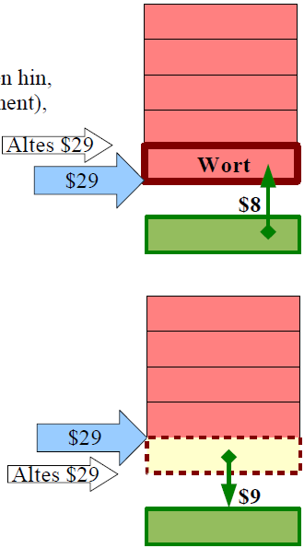
Hochsprachliche Kontrollkonstrukte: Prozeduraufrufe (8)
Daten zum Stack hinzufügen
Indizierte Adressierung
Dekrementieren des Stack Pointers
„Oben“ auf den Keller
Kellerüberlauf?
Push-Operation
$29 um 4 dekrementieren, 1 Wort auf Stack einkellern
addi $29,$29,-4
sw $8,0($29)
Pop-Operation
1 Wort vom Stack holen, $29 um 4 inkrementieren
lw $9,0($sp)
addi $sp,$sp,4

Slide 88
Hochsprachliche Kontrollkonstrukte: Prozeduraufrufe (9)
Sichern von Registerinhalten
Einige Register sollten von jeder Prozedur genutzt werden dürfen
Unabhängig davon, welche Prozeduren sie aufrufen und von welchen Prozeduren sie gerufen werden
Die Registerinhalte müssen beim Prozeduraufruf gerettet und nach dem Aufruf zurückgeschrieben werden
2 Methoden
Aufrufende Prozedur rettet vor Unterprogrammaufruf Registerinhalte (caller save) und kopiert sie danach zurück.
Gerufene Prozedur rettet nach dem Unterprogrammaufruf diese Registerinhalte und kopiert sie vor dem Rücksprung zurück (callee save).

Slide 89
Hochsprachliche Kontrollkonstrukte: Prozeduraufrufe (10)
caller save callee save
caller: Retten der Register auf caller: jal callee
Stack
jal callee callee: Retten der Register auf
Stack
callee: Retten von $31 Retten von $31
Befehle für Rumpf Befehle für Rumpf
Rückschreiben von $31 Rückschreiben von $31
jr $31 Rückschreiben der
Register
caller: Rückschreiben der jr $31
Register
caller:

Slide 90
Hochsprachliche Kontrollkonstrukte: Prozeduraufrufe (11)
Komplexer Stack-Aufbau: 3 Stack Frames auf dem Stack
Rücksprungadresse zeigt in den Codebereich
Frame Pointer $30 zeigt in den Stack
„mal höher, mal niedriger“
$fp
Rücksprung
Rücksprung
Rücksprung
Frame Pointer
Frame Pointer
Frame Pointer
Registersicherung
Registersicherung
Registersicherung
Lokale Variablen
$sp
Lokale Variablen
Lokale Variablen
$fp
Rücksprung
Rücksprung
Frame Pointer
Frame Pointer
Registersicherung
Registersicherung
Code-
Speicher
Lokale Variablen
$sp
Lokale Variablen
$fp
Rücksprung
Frame Pointer
Registersicherung
Lokale Variablen
$sp

Slide 91
Hochsprachliche Kontrollkonstrukte: Prozeduraufrufe (12)
Prozeduren mit Parametern
int hour2sec( int hour )
{
return hour * 60 * 60; Wo findet hour2sec den
} Eingabeparameter?
hour2sec( 5 );
Konflikt
Parameter möglichst in Registern übergeben ( schnell)
Man muss eine beliebige Anzahl von Parametern erlauben
MIPS-Konvention
Die ersten 4 Parameter einer Prozedur werden in Registern $4, $5, $6, $7 übergeben, alle weiteren im Stack

Slide 92
Hochsprachliche Kontrollkonstrukte: Prozeduraufrufe (13)
Benutzung der MIPS-Register
Register | Verwendung
$0 | 0
$1 | Assembler
$2,$3 | Funktionsergebnis
$4-$7 | Parameter
$8-$15 | Hilfsvariable, nicht gesichert
$16-$23 | Hilfsvariable, gesichert
$24-$25 | Hilfsvariable, nicht gesichert
$26-$27 | Für Betriebssystem reserviert
$28 | Zeiger auf globalen Bereich
$29 | Stack Pointer
$30 | Frame Pointer
$31 | Rückkehradresse

Slide 93
Hochsprachliche Kontrollkonstrukte: Prozeduraufrufe (14)
An Prozeduren Parameterwert oder dessen Adresse übergeben?
Parameterwert selbst (call by value)
Gerufener Prozedur ist nur der Wert bekannt
Die Speicherstelle, an der er gespeichert ist, kann nicht verändert werden
Adresse des Parameters (call by reference)
Erlaubt Ausgabeparameter
Änderung der Werte im Speicher durch die gerufene Prozedur möglich
Bei großen Strukturen (Arrays) effizient
ANSI-C
Bei skalaren Datentypen (int, Zeiger, usw.): call by value
Bei komplexen Datentypen (Arrays): call by reference

Slide 94
Hochsprachliche Kontrollkonstrukte: Prozeduraufrufe (15)
Prozeduraufruf
Parameter in Register $4 bis $7 legen
Prozeduraufruf mit jal-Instruktion
Prozedur-Prolog
Stack Pointer $29 dekrementieren
Rücksprungadresse aus $31 auf Stack sichern
Alten Frame Pointer $30 auf Stack sichern
Register sichern, die durch aufgerufene Prozedur zerstört werden
Prozedur-Epilog
Zerstörte Arbeitsregister wiederherstellen
Alten Frame Pointer $30 wiederherstellen
Rücksprungadresse in Register $31 bereitstellen
Stack Pointer $29 inkrementieren
Rücksprung mit jr-Instruktion

Slide 95
Hochsprachliche Kontrollkonstrukte: Prozeduraufrufe (16)
Konventionen zur Registersicherung
Die aufgerufene Prozedur sichert die Register $16 bis $23 falls diese verändert werden
Zurückgegebener Funktionswert liegt in Registern $2 und $3
Aktuelle Parameter liegen in Register $4 bis $7

Slide 96
Roter Faden
Einführung in MIPS-Assembler
  Einführung
  Exemplarische Betrachtung der MIPS Assemblersprache
  Übersetzung von hochsprachlichen Konstrukten
    Kontrollstrukturen
    Datenzugriffe
  Beispiel: bubble sort

Slide 97
Prozedur swap, Prinzip der Übersetzung in Assembler
swap( int v[], int k )
{
int temp;
temp = v[k];
v[k] = v[k + 1];
v[k + 1] = temp;
}
Adresse (v)
v[0]
15
...
25
v[k]
15
v[k+1]
25
Schritte der Übersetzung in Assembler
Zuordnung von Speicherzellen zu Variablen
Übersetzung des Prozedurrumpfs in Assembler
Sichern und Rückschreiben der Register

Slide 98
Zuordnung von Registern
Variable | Speicherzelle | Kommentar
Adresse von v | $4 | Aufgrund der MIPS-Konvention für den 1. Parameter
k | $5 | Aufgrund der MIPS-Konvention für den 2. Parameter
temp | $15 | (irgendein freies Register)
Interne Hilfsvariable | $16 | (irgendein freies Register)

Slide 99
Realisierung des Rumpfes
temp = v[k];
v[k] = v[k + 1];
v[k + 1] = temp;
$4 = Adresse (v)
v[0]
15
...
25
v[k]
15
25
v[k+1]
15
25
li $2,4
mul $2,$2,$5 # Reg[2] := 4*k
add $2,$4,$2 # Adresse von v[k]
lw $15,0($2) # Lade v[k]
lw $16,4($2) # Lade v[k + 1]
sw $16,0($2) # v[k] := v[k + 1]
sw $15,4($2) # v[k + 1] := temp

Slide 100
Sichern der Register
Prolog: Sichern der in swap überschriebenen Register:
Prolog
Prozedurrumpf
Epilog
Speicher
addi $29,$29,-12
sw $2,0($29)
sw $15,4($29)
sw $16,8($29)
$29
Nach dem Sichern belegter Teil des Stacks
$29
Vorab belegter Teil des Stacks
Wegen der Verwendung des Stacks auch für Interrupts immer zuerst mittels addi den Platz auf dem Stack reservieren!

Slide 101
Rückschreiben der Register
Epilog: Rückschreiben der in swap überschriebenen Register:
Prolog
Prozedurrumpf
Epilog
Speicher
lw $2,0($29)
lw $15,4($29)
lw $16,8($29)
addi $29,$29,12
$29
Nach dem Sichern belegter Teil des Stacks
Vorab belegter Teil des Stacks
Wegen der Verwendung des Stacks auch für Interrupts immer zuletzt mittels addi den Platz auf dem Stack freigeben!

Slide 102
Übersetzung von bubble sort
int v[10000];
sort( int v[], int n )
{
for ( i = 0; i < n; i++ )
for ( j = i – 1; j >= 0 && v[j] > v[j + 1]; j-- )
swap( v, j );
}
Schritte der Übersetzung in Assembler
Zuordnung von Speicherzellen zu Variablen
Übersetzung des Prozedurrumpfs in Assembler
Sichern und Rückschreiben der Register

Slide 103
Zuordnung von Registern
Variable | Speicherzelle | Kommentar
Adresse von v | $4 | Lt. MIPS-Konvention
n | $5 | Lt. MIPS-Konvention
j | $17 | irgendein freies Register
Kopie von $4 | $18 | Sichern der Parameter zur Vorbereitung des Aufrufs von swap
i | $19 | irgendein freies Register
Kopie von $5 | $20 | wie $4
Hilfsvariablen | $15, $16, $24, $25 | irgendwelche freien Register
Hilfsvariable | $8 | nicht gesichert

Slide 104
Übersetzung des Rumpfes
add $18,$4,$0
add $20,$5,$0
li $19,0 # i=0
for1: bge $19,$20,ex1 # i>=n?
addi $17,$19,-1 # j=i-1
for2: slti $8,$17,0 # j<0?
bne $8,$0,ex2 # &&
li $8,4
mul $15,$17,$8 # j*4
add $16,$18,$15 # Adr(v[j])
lw $24,0($16) # v[j]
lw $25,4($16) # v[j+1]
ble $24,$25,ex2 # v[j]<=v[j+1]?
add $4,$18,$0 # 1. Parameter
add $5,$17,$0 # 2. Parameter
jal swap
addi $17,$17,-1 # j--
j for2 # for-Ende
ex2: addi $19,$19,1 # i++
j for1 # for-Ende
ex1: # ende
for(i=0;i<n;i++)
for(j=i-1;
j>=0 &&
v[j]>v[j+1];j--)
swap(v, j);
Adr. von v | $4
n | $5
j | $17
Kopie von $4 | $18
i | $19
Kopie von $5 | $20
Hilfsvariable | $15,$16,$24,$25
Hilfsvar., nicht gesichert | $8

Slide 105
Sichern der Registerinhalte
Prolog: Sichern der überschriebenen Register:
Prolog
Prozedurrumpf
Epilog
addi $29,$29,-36
sw $15,0($29)
sw $16,4($29)
sw $17,8($29)
sw $18,12($29)
sw $19,16($29)
sw $20,20($29)
sw $24,24($29)
sw $25,28($29)
sw $31,32($29)
Adr. von v | $4
n | $5
j | $17
Kopie von $4 | $18
i | $19
Kopie von $5 | $20
Hilfsvariable | $15,$16,$24,$25
Hilfsvar., nicht gesichert | $8

Slide 106
Rückschreiben der Registerinhalte
Epilog: Rückschreiben der Registerinhalte:
Prolog
Prozedurrumpf
Epilog
lw $15,0($29)
lw $16,4($29)
lw $17,8($29)
lw $18,12($29)
lw $19,16($29)
lw $20,20($29)
lw $24,24($29)
lw $25,28($29)
lw $31,32($29)
addi $29,$29,36
Adr. von v | $4
n | $5
j | $17
Kopie von $4 | $18
i | $19
Kopie von $5 | $20
Hilfsvariable | $15,$16,$24,$25
Hilfsvar., nicht gesichert | $8

Slide 107
Zusammenfassung (1)
Schichtenmodell
Programmiersprache
Assemblersprache
Maschinenprogramme
Register-Transfer Strukturen
Funktion des Assemblers
Exemplarische Betrachtung der MIPS Assemblersprache
add, lw, sw-Befehle
Register-Transfer Semantik
Darstellung von Maschinenbefehlen
Sequentielle Befehlsbearbeitung
Laden von Konstanten
Vorzeichenerweiterung

Slide 108
Zusammenfassung (2)
Exemplarische Betrachtung der MIPS Assemblersprache
Weitere arithmetische/logische Befehle
Übliche Speichereinteilung
Sprungbefehle
Übersetzung von hochsprachlichen Konstrukten
Fallunterscheidungen (if-then, if-then-else)
Array-Zugriffe („Base + Offset“-Adressierung)
Schleifen
switch-case Ausdrücke (Sprungtabellen)
Prozeduraufrufe (Stack-Prinzip, verschachtelte Prozeduren, Register-Konventionen, Übergabe- und Sicherungskonventionen für Parameter)
Beispiel bubble sort

